Slide 1
Inter-Regional 2016

Slide 2


Unidos Para Construir o Futuro

Slide 3
Mensagem norteadora – Unir Para Sobreviver

Slide 4
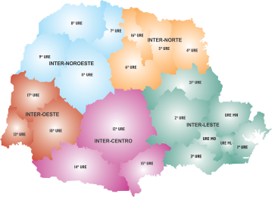
A Casa Espírita é o corpo que a Bondade Divina nos permitiu erguer. Que a façamos habitada pelo espírito do Cristo, a transparecer de nossos gestos e ações.

Slide 5
Honremo-la com nossa presença frequente; iluminemo-la com o nosso estudo doutrinário constante; fortaleçamo-la com nosso testemunho de trabalho permanente.

Slide 6
Não foi por mero acaso que o insigne Codificador - inspirado pelo Espírito Verdade - escolheu como epíteto* doutrinário o Trabalho, a Solidariedade e a Tolerância.
*Epíteto - palavra ou expressão que se associa
a um nome ou pronome para qualificá-lo.

Slide 7
O Trabalho é a seiva de nossa vida; a Solidariedade, a manifestação do amor fraterno em nós e a Tolerância é o reconhecimento de que todos precisamos uns dos outros, como somos, para avançar.

Slide 8
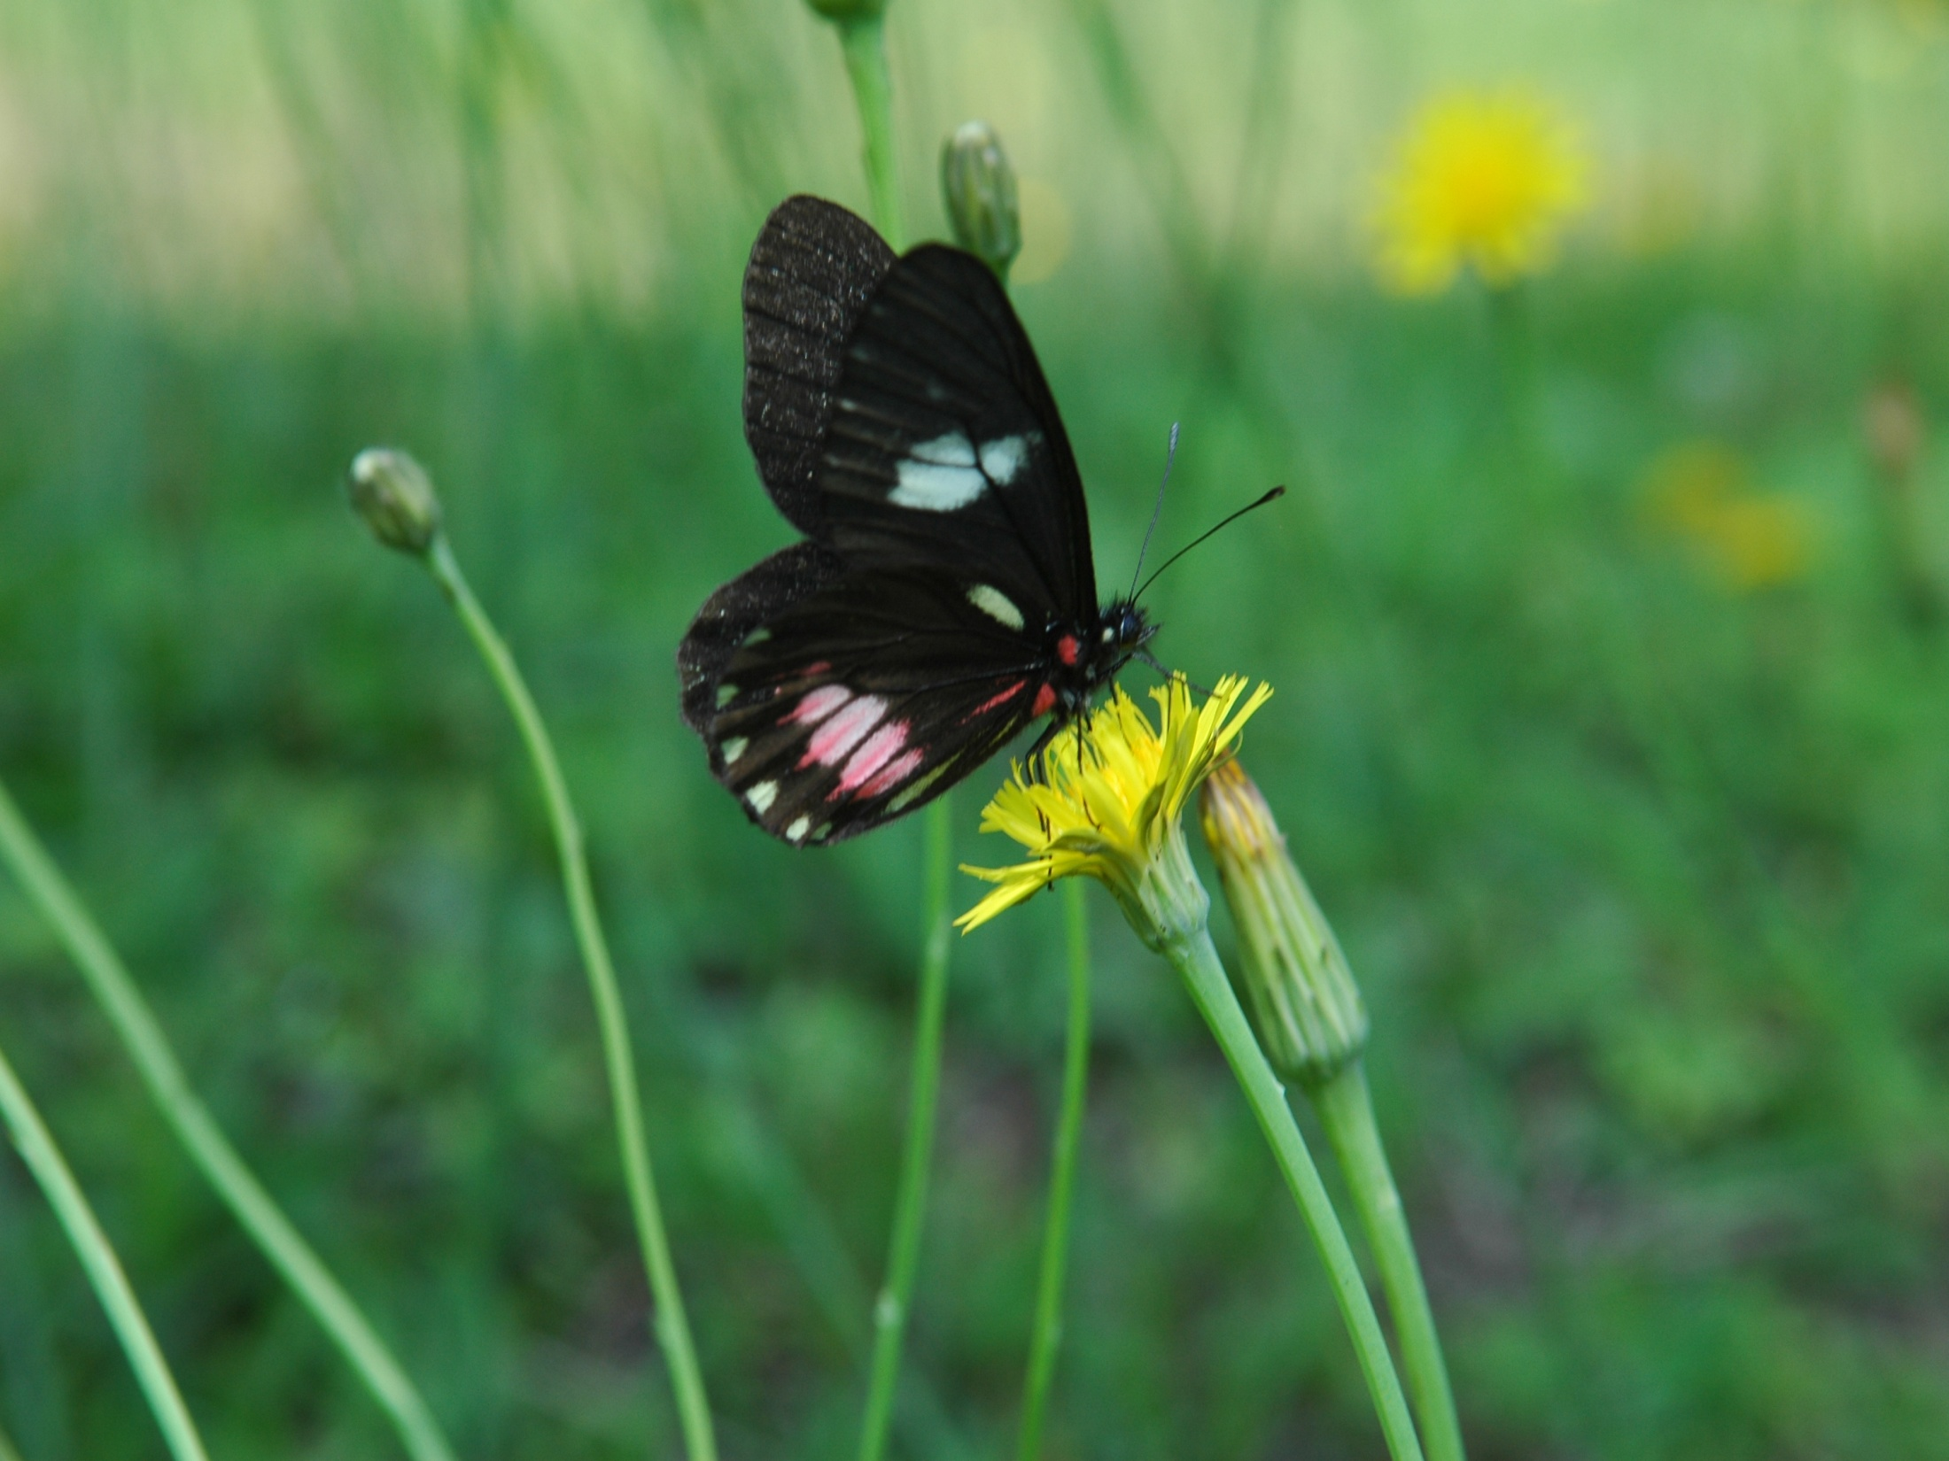
A união é palavra de ordem, nem que para tanto tenhamos que renunciar a nossas posições pessoais.

Slide 9
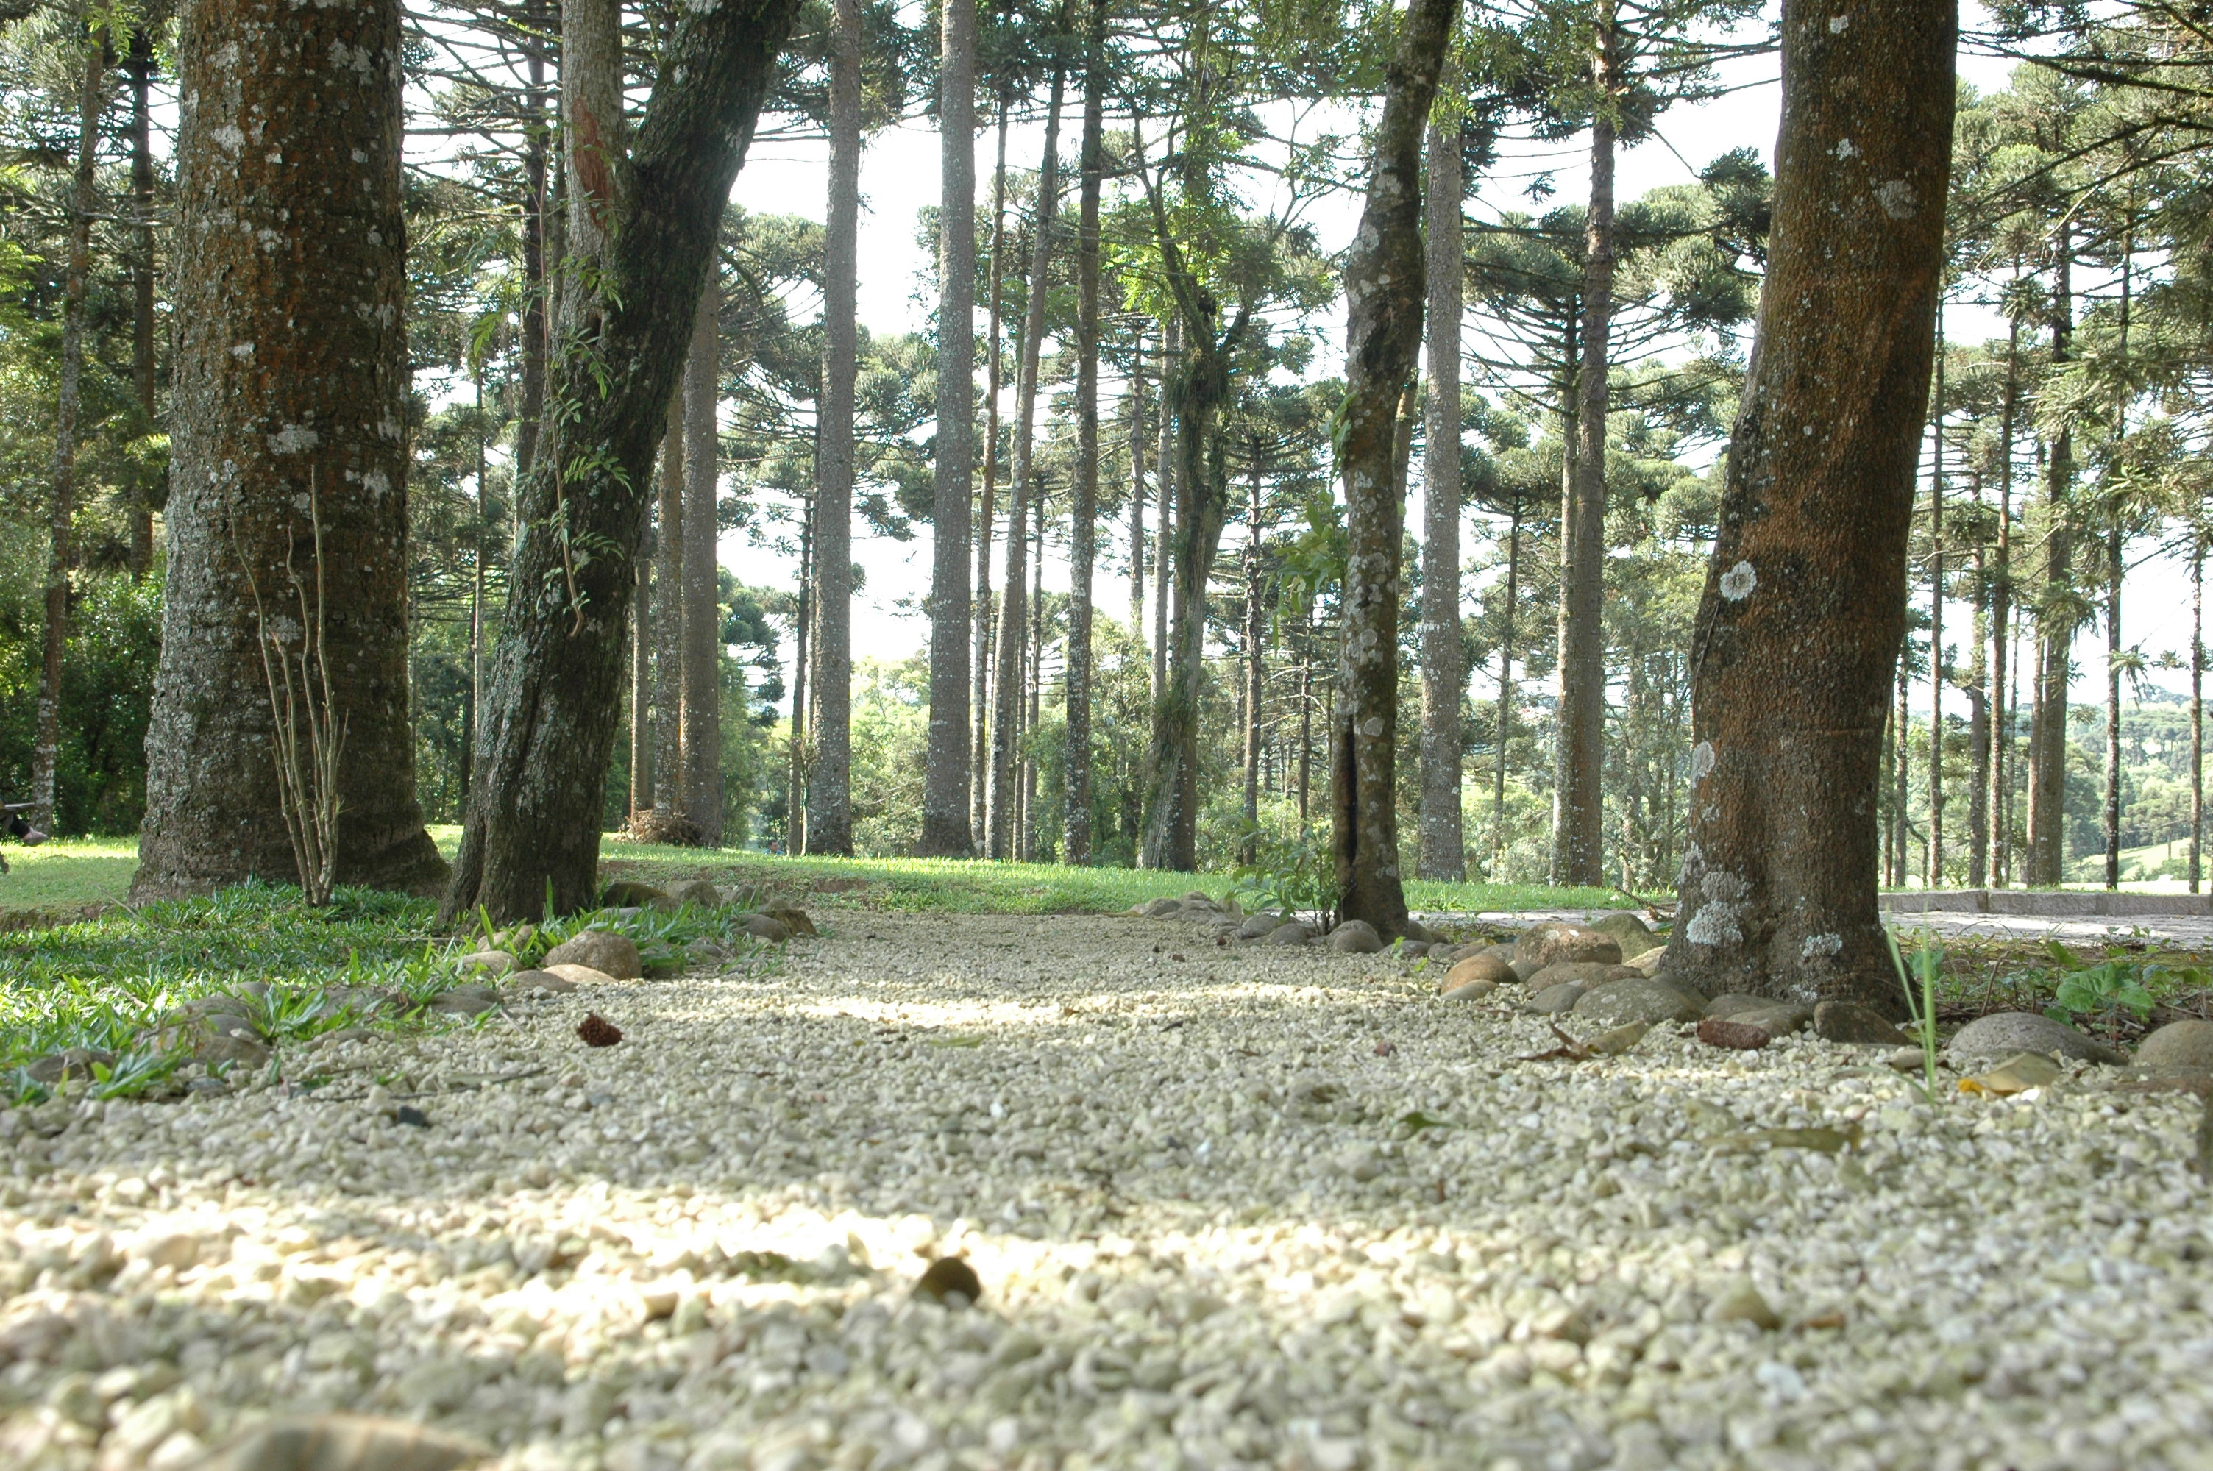
Lembremo-nos de que a Doutrina deve estar acima de tudo.

Slide 10
Sem os seus ensinos, sua ordem lógica e palavra disciplinadora, toda nossa ação pode parecer eficiente, mas não estará concorrendo para enriquecer o movimento espírita.

Slide 11
O aplauso é manifestação humana perigosa porque anestesia as nossas potencialidades profundas, aprisionando-nos na jaula da vaidade.

Slide 12
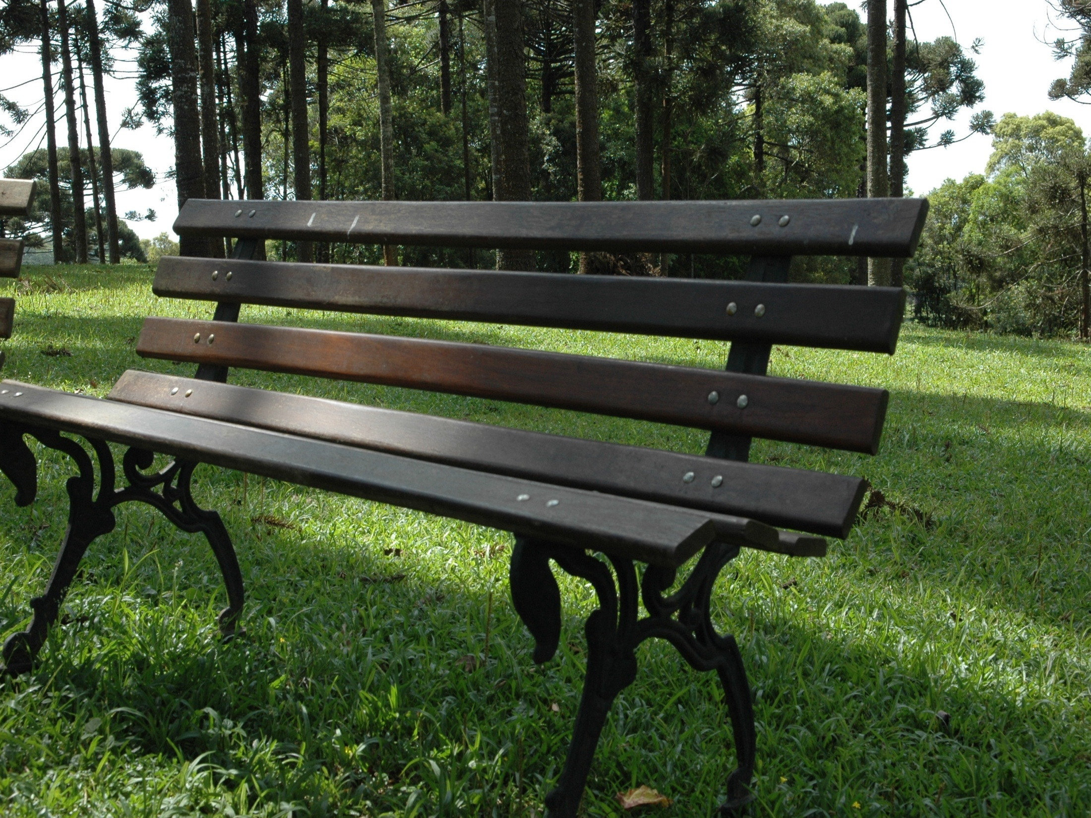
Saibamos, por fim, que sem a união das partes, o todo perece.

Slide 13
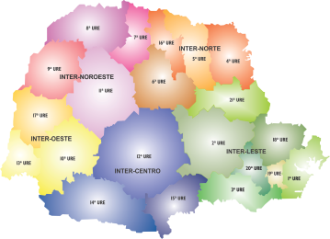
A força e a vitalidade do todo estão na razão direta da articulação harmoniosa e amorosa de todos os componentes.

Slide 14
Fazendo a vossa parte, tende certeza de que faremos a nossa, e unindo os nossos esforços faremos nascer mais depressa o Sol da Felicidade Espiritual sobre a Terra.
Lins de Vasconcellos.
Mensagem psicografada pelo médium Alexandre Sech,
no dia 29.6.1975, na cidade de Paranavaí – PR

Slide 15
União requer conhecimento – Quem somos?

Slide 16
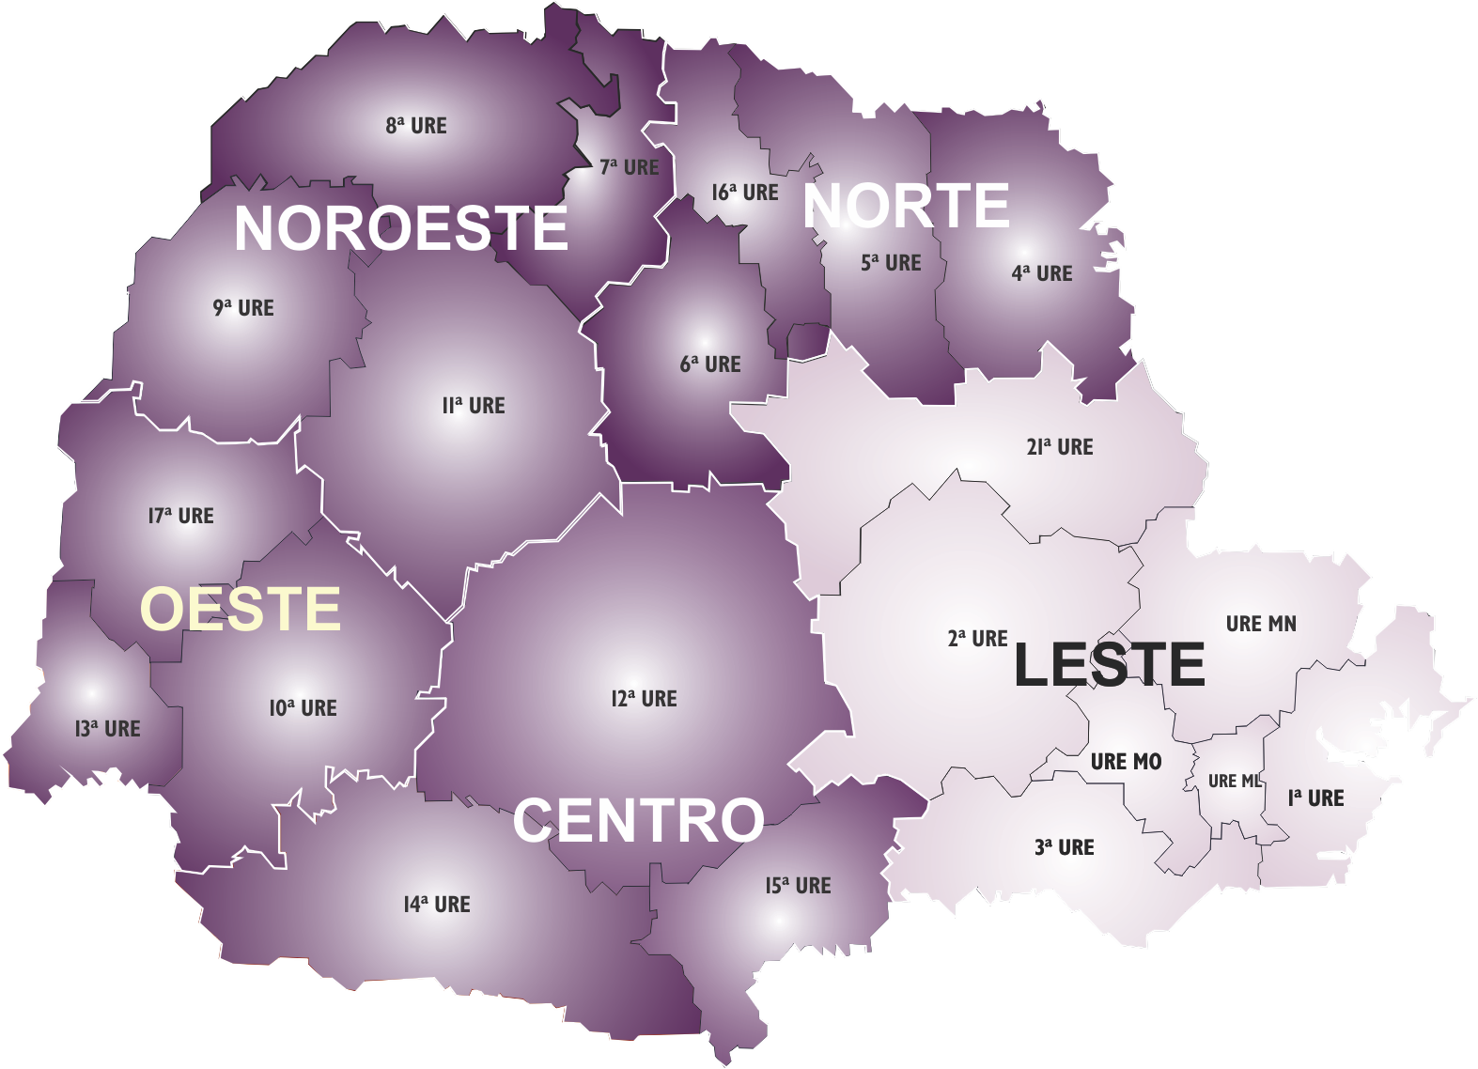
Inter-Regional Leste

Slide 17
Projeto de Qualificação do Trabalhador Espírita
Fase1- Qualificação do
Trabalhador Espírita em Geral
Aprovação pelo CFE em Agosto/2013
Participação – 2 indicados por URE
Diretores de departamentos, coordenadores de área da FEP
Carga horária 60 horas - Fev. 2014
Coordenação Geral Sandra Della Pola

Slide 18
Projeto de Qualificação do Trabalhador Espírita
Fase 2 - Qualificação do Trabalhador dos Centros Espíritas da URE
Todos os Centros Espíritas
Todos os trabalhadores e interessados
Fevereiro a Julho/2015

Slide 19
Projeto de Qualificação do Trabalhador Espírita
Fase 3 – Qualificação do Trabalhador Espírita – Área
Indicação de dois, por Área, pela URE
Atendimento Espiritual no Centro Espírita – AECE
Assistência e Promoção Social Espírita – APSE
Comunicação Social Espírita – CSE
Estudo da Doutrina Espírita – EDE
Infância e Juventude – DIJ
Unificação

Slide 20
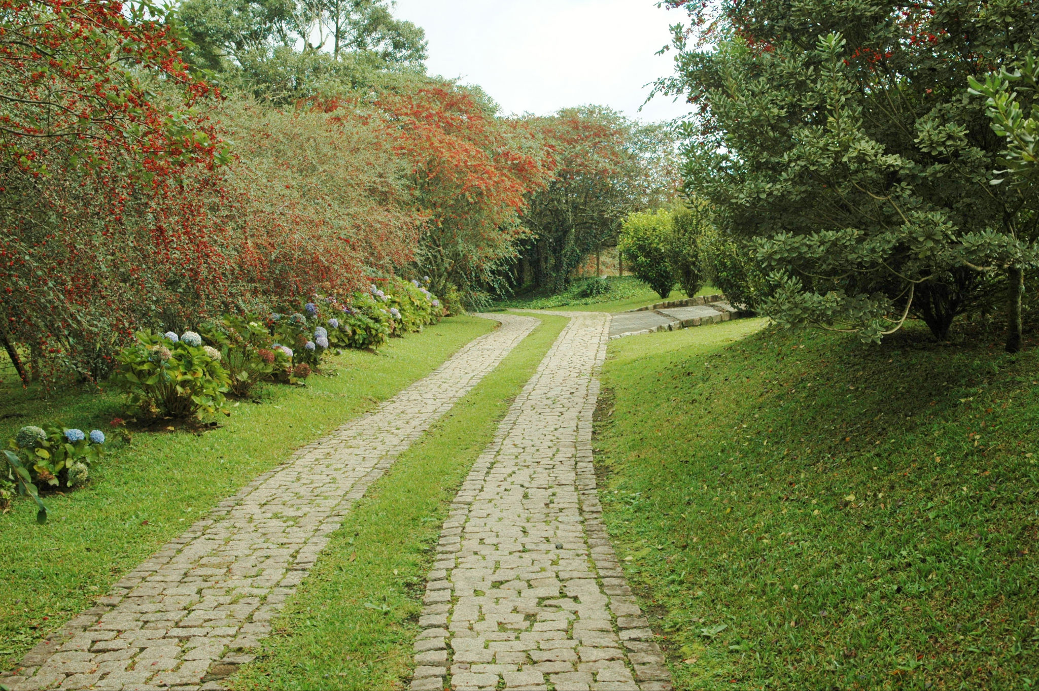
Realização – Recanto Lins de Vasconcellos – 2º Semestre 2015
Carga horária da CSE – 48 horas

Slide 21
Projeto de Qualificação do Trabalhador Espírita
Fase 4 – Qualificação do Trabalhador Espírita por Área na URE
Todas as Casas Espíritas
Trabalhadores da Área e/ou interessados

Slide 22

CONTEÚDO DA TERCEIRA FASE

Slide 23
Módulo I – Comunicação Social Espírita
1. Documentos Orientadores do Movimento Espírita
  1.1 Orientação ao Centro Espírita – CFN/FEB/2007
  1.2.Orientação à Comunicação Social Espírita – CFN/FEB/2013
  1.3.Diretrizes ao Movimento Espírita Estadual CFE/FEP/2008

Slide 24
Módulo I – Comunicação Social Espírita
2. A importância da Comunicação Social Espírita
  2.1.As vozes da Espiritualidade
  2.2.O Projeto Kardequiano
  2.3.Os pioneiros da CSE e as primeiras publicações

Slide 25
Módulo II – Comunicação Visual na Casa Espírita
1. Mural na Casa Espírita
  1.1 Sazonalidade dos conteúdos
  1.2 Critérios para exposição dos conteúdos
  1.3 Cuidados com a poluição visual
  1.4 Local do mural na Casa Espírita
  1.5 Competência e responsabilidade – quem deve realizar essa tarefa?

Slide 26
2.Cartaz na Casa Espírita
  2.1. O que anunciar
  2.2. Como anunciar
  2.3. Pesquisa e seleção de imagens
  2.4. Correção gramatical

Slide 27
Módulo III – Comunicação Oral na Casa Espírita
1. A Palestra Pública
  1.1.Coordenação da Reunião Pública (Palestras e Passes)
  1.1.1 – Seleção do coordenador – requisitos básicos
  1.1.2.- Cuidados operacionais na coordenação
  1.1.3.- Seleção dos anúncios nas reuniões públicas
  1.1.4.- Avisos – a arte da comunicação

Slide 28
2. A Palestra Pública
  2.1 Sugestão de estrutura da palestra pública
  2.2.- Seleção do palestrante – requisitos básicos
  2.3. – Programa mensal ou trimestral ou semestral ou anual

Slide 29
3. Como fazer palestras
  3.1 – Objetivos da palestra pública
  3.2 - A pesquisa
  3.3 – O investimento cultural
  3.4 - As imagens do Evangelho
  3.5 – A postura do palestrante
  3.6 – Utilização de recursos didáticos

Slide 30
MÓDULO IV – O LIVRO ESPÍRITA
1.O livro espírita – compromisso doutrinário
  1.1.Análise e seleção das obras para biblioteca e livraria espíritas
  1.1.1 Jesus, Modelo e Guia
  ...Sim, sim...
  Não, não

Slide 31
  1.1.2. Atitudes dos primeiros cristãos
  1.1.3. Orientações do Codificador da Doutrina Espírita
  1.1.4. A capa e as ilustrações

Slide 32
2. O livro espírita – divulgação
  2.1. A Biblioteca na Casa Espírita
    2.1.1 – Organização do acervo– Armazenamento do acervo nas estantes
    2.1.2– Troca de experiências
    2.1.3 – Empréstimo do acervo
    2.1.4 – Higienização de obras para melhor conservação
    2.1.5 – Orientação acerca da limpeza do acervo

Slide 33
  2.2.O livro espírita – recuperação de obras
    2.2.1 – Pequenos reparos em livros danificados
    2.2.2 - Desmonte de livros com páginas coladas
    2.2.3 – Costura serrada de livros
    2.2.4 – Costura furada de livros
    2.2.5 – Costura de livros encadernados com espiral
    2.2.6 – Confecção de capas simples para livros

Slide 34
  2.3.O livro espírita – a livraria
    2.3.1. – Exposição das obras
    2.3.2. – Reposição/lançamentos/promoções
    2.3.3. – Datas especiais/marketing
    2.3.4. – Comunicação com departamentos do Centro Espírita
    2.3.5.- Atendimento ao público infantil

Slide 35
MÓDULO V – RECURSOS AUDIOVISUAIS
1.Power point
  1.1. - Noções básicas
  1.2. - Seleção de imagens, uso de fontes, tamanhos, cores
  1.3.- Papel de fundo e textos

Slide 36
2.Fotografias
  2.1. – Fotos em eventos – público, convidados
  2.2. - Seleção de fotos para publicação em jornais, revistas, periódicos, site
  2.3. – Luminosidade, ângulos
  2.4.- Fotografando sem perturbar

Slide 37
3.Cinematografia
  3.1. – Utilização de filmes em estudos espíritas
  3.2. – Seleção e edição de trechos

Slide 38
4.Site – noções básicas
  4.1. – Objetivos do site da Casa Espírita
  4.2. – Seleção dos conteúdos e periodicidade das informações
  4.3. – Atualização dos dados
  4.4. – Conhecendo o site da FEP

Slide 39
MÓDULO VI - RELACIONAMENTO COM A MÍDIA
1.Redação de notícias e artigos
  1.1.O Novo Acordo Ortográfico
  1.2.Correta utilização dos conceitos doutrinários
  1.3.Equívocos frequentes – palavras parônimas
  1.4.Concisão e eficácia na redação

Slide 40
2.Conquistando espaço na mídia
  2.1.Contato com jornalistas
  2.2.Envio de release
  2.3.Deadline – prazos e profissionalismo

Slide 41
3.Atendendo a entrevistas
  3.1.entrevista escrita
  3.2.entrevista radiofônica e televisiva
  3.3.postura, traje e expressão
  3.4.sempre “carta viva do Evangelho”

Slide 42

UNIDOS PARA CONSTRUIR O FUTURO

